Slide 1
Link Video:
https://www.youtube.com/watch?v=3943eBs92jc

Slide 2
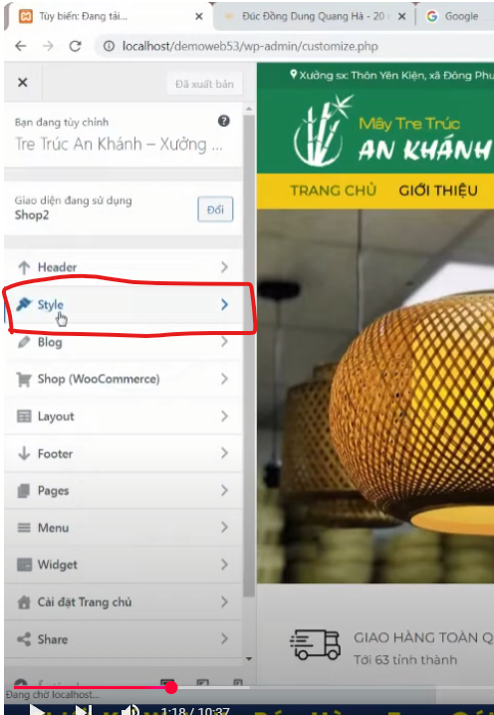
Theme Option: Chỉnh sửa trong phần Style.

